Slide 1
Variasi Individu
Citra Dewi, M.Psi., Psikolog

Slide 2
Variasi Individu
Inteligensi
Kepribadian & Temperamen
Gaya Belajar
GB Mendalam/ Permukaan
5 Kepribadian
GB Impulsif/ Reflektif
Temperamen
Chess & Thomas
Hippocrates
Belajar Verbal/ Visual

Slide 3
1. Inteligensi
Ketrampilan menyelesaikan masalah, serta kemampuan untuk beradaptasi dan belajar dari pengalaman sehari-hari (Santrock, 2008)
Kemampuan menerapkan pengetahuan & pengalaman sebelumnya secara fleksibel utk menghadapi tugas2 baru yg menantang (Ormrod, 2008)

Slide 4
David Weschler
Inteligensi umum, inteligensi verbal & inteligensi performa
Binet & Stern
Konsep inteligensi umum (IQ)
Raymod Cattell
Fluid & Crystallized Intelligence
Fluid Intelligence: kemamp. memperoleh pengetahuan scr cepat & beradaptasi dg situasi baru scr efektif
Crystallized Intell: penget & ketramp yg terakumulasi dari berbagai pengalaman sebelumnya, sekolah, dan budaya
Inteligensi
Charles Spearman Inteligensi umum (g) & inteligensi khusus (s)
g factor → kemamp. menyelesaikan berbagai tugas.
s factor → kemamp. khusus utk menyelesaikan tugas2 spesifik.

Slide 5
Kreatif
Analitis
Praktis
Logika-matematis
Teori Triarchic Sternberg
Verbal
Spasial-ruang
Inteligensi Majemuk
Inteligensi Majemuk
Howard Gardner
Musikal
Mayer – Salovey, Goleman
Naturalis
Kinestetik-ragawi
Interpersonal
Intrapersonal
Emosional

Slide 6
Teori Triarchic Sternberg
Inteligensi Analitis
kemampuan memahami, menganalisis, membedakan, membandingkan & mengevaluasi informasi dan persoalan2
Inteligensi Kreatif
Kemampuan utk imajinasi, menemukan, menciptakan gagasan2 dlm konteks situasi2 baruaru.
Inteligensi Praktis
kemampuan utk menerapkan pengetahuan & ketrampilan mengelola serta merespon berbagai persoalan hidup scr efektif

Slide 7
Siswa yg mempunyai kemampuan analitis tinggi:
cenderung disukai di sekolah2 konvensional
Cenderung mendapatkan nilai baik di kelas dimana guru mengajar & memberikan ujian objektif
Siswa yg mempunyai kemampuan kreatif tinggi :
Tidak berada di tingkat atas di kelas2 mereka
Tdk memenuhi harapan para guru ttg bagaimana tugas2 dikerjakan
Memberi jawaban unik → mendapat teguran guru
Siswa yg mempunyai kemampuan praktis tinggi:
Tidak berhubungan baik dg tuntutan sekolah
Sering berprestasi baik diluar sekolah
Memungkinkan utk mjd manajer atau wirausaha yg terkenal

Slide 8
Inteligensi majemuk (Howard Gardner)
Inteligensi Verbal → kemampuan berbahasa scr efektif
Inteligensi Logika-Matematis → kemampuan bernalar scr logis, khususnya dlm bidang matematika & sains
Inteligensi Spasial-Ruang → berpikir scr 3 dimensi
Inteligensi Musikal → kepekaan thd pola tangga nada, lagu, ritme & nada; kemampuan menciptakan & memahami musik
Inteligensi Kinestetik-Ragawi →kemampuan menggunakan tubuh secara terampil

Slide 9
Inteligensi Intrapersonal → kesadaran thd perasaan, motif, dan hasrat diri
Inteligensi Interpersonal → memahami & scr efektif berinteraksi dg orang lain
Inteligensi Naturalis → mengenali pola2 di alam & perbedaan2 diantara berbagai bentuk kehidupan & objek2 alami

Slide 10
JENIS INTELIGENSI | CTH PERILAKU YG RELEVAN
Intel. Verbal | Berargumentasi scr persuasif; menulis puisi
Intel. Logika-Matematis | Memecahkan soal Mtk scr cepat; merumuskan & menguji hipotesis mengenai gejala yg diobservasi
Intel. Spasial-Ruang | Menggabungkan bayangan2 mental; menggambar sebuah objek scr mirip; memperhatikan hal2 yg detil
Intel. Musikal | Memainkan instrumen musik; membuat komposisi kara musik
Intel. Kinestetis-Ragawi | Berdansa; bermain basket; bermain pantomim
Intel. Interpersonal | Membaca maksud & susana hati org lain; mampu mempengaruhi pikiran & perilaku org lain
Intel. Intrapersonal | Mengidentifikasi motif2 yg mengarahan perilakunya sndr; membedakan emosi2 yg dialami
Intel. Naturalis | Mengklasifikasikan bntuk2 alam (spt: batu karang, jenis gunung); mengidentifikasi anggota2 dr spesies tumbuhan atau hewan ttt; bertani. Seni bertanam, melatih hewan

Slide 11
Program Spectrum (Gardner)
Dasar pemikiran: tiap siswa mempunyai potensi utk mengembangkan kekuatan dlm satu bidang atau lebih.
Kelas mempunyai materi beragam & menarik yg dpt menstimulasi jangkauan inteligensi anak.
Menggunakan materi2 yg berhubungan dg satu kombinasi bidang2 inteligensi
Tuj kelas spectrum → mengidentifikasi kelebihan yg tak terduga pd diri siswa & membantu guru menemukan kelemahan yg tak terdeteksi; memunculkan & meningkatkan inteligensi majemuk para siswa

Slide 12
Peter Salovey & John Mayer (1990)→ Inteligensi Emosional
Kemampuan utk merasakan & mengungkapkan emosi secara akurat dan adaptif
Utk memahami emosi dan pengetahuan emosional
Utk menggunakan perasaan guna memfasilitasi pikiran
Utk mengatur emosi dalam diri sendiri dan orang lain
Daniel Goleman (1995)→ Emotional Intelligence
JADI....
Inteligensi Emosional: Kemampuan utk memonitor emosi serta perasaan diri sendiri & orang lain, utk memahaminya, & menggunakan informasi ini utk mengarahkan pemikiran & tindakannya

Slide 13
Perbandingan konsep Inteligensi Gardner, Sternberg, dan Salovey-mayer
Gardner | Sternber | Salovey-Mayer
Verbal Matematis | Analitis
Ruang Gerakan Musikal | Kreatif
Interpersonal Intrapersonal | Praktis | Emosional
Naturalis

Slide 14
Tes Inteligensi Individual
Tes Binet (Alfred Binet & Theopile Simon)→ mengidentifikasi anak2 yg “tidak mampu” belajar di sekolah umum.
Binet →Konsep mental age: tingkat perkembangan mental seseorang bila dibandingkan dg orang lain.
Tes Stanford-Binet dilakukan scr individual (usia 2 th – dewasa).
Butuh respon verbal dan non-verbal (performa)
Nilai gab yg didapatkan → inteligensi secara keseluruhan.
Stern → konsep IQ = MA/CA x 100

Slide 15
Skala Weschler (David Weschler), ada bbrp macam:
Weschler Preschool and Primary Scale of Intelligence III (WPPSI III) → 4 – 6,5 th
Weschler Intelligence Scale for Children-IV Integrated (WISC-IV Integrated) → 6 – 16 th
Weschler Adult Intelligence Scale-III (WAIS-III) → >16 th
Menghasilkan IQ secara keseluruhan, IQ verbal (didasarkan pd 6 subskala verbal) dan IQ Performance (didasarkan pd 5 subskala performance)

Slide 16
Tes Individual VS Tes Kelompok
Tes individual,
Tester berkesempatan utk mengobservasi selama tes berlangsung (perilaku , antusiasme, kegelisahan, dll)
Cth: Stanford-Binet, Weschler
Tes kelompok,
Lebih mudah dan lebih ekonomis daripada tes individual
Tester tdk bisa membangun koneksi, tdk bisa observasi kegelisahan siswa
Cth: Lorge-Thorndike Intelligence Test, Kuhlman-Anderson intelligence Test, Otis-Lennon School Mental Abilities test, IST, CFIT, Progressive Matrices (PM)

Slide 18
IQ & Prestasi Sekolah
Inteligensi tdk niscaya mempengaruhi prestasi, melainkan hanya berkorelasi
Hubungan antara skor2 IQ & prestasi tidaklah sempurna, tdp banyak perkecualian
Skor IQ bisa berubah

Slide 19
Pilihan seseorang mengenai cara menggunakan kemampuannya.
2. Gaya Berpikir & Belajar
Gaya Impulsif/Reflektif
Belajar
Verbal / Visual
Gaya Mendalam/Permukaan

Slide 20
Gaya Impulsif/Reflektif
Kecenderungan siswa utk bertindak cepat & scr impulsif (Impulsif)
mengambil lebih banyak waktu untuk melakukan respon & memikirkan ketepatan sebuah jawaban (Reflektif)
Menetapkan tujuan belajar sendiri
Lebih konsentrasi pd informasi yg relevan
Standar prestasi lebih tinggi

Slide 21
Gaya Mendalam/Permukaan
Belajar dengan cara memahami arti materi pelajaran (gaya mendalam)
Belajar hanya apa yg perlu dipelajari dari materi pelajaran(gaya permukaan)
Belajar scr aktif → membangun apa yg mereka pelajari & memberikan arti utk apa yg perlu mereka ingat
Motivasi blj internal
Belajar scr pasif→ mengingat informasi diluar kepala
Motivasi blj eksternal

Slide 22
Belajar scr Verbal / Visual
Belajar lebih baik apbl informasi disajikan dlm bentuk kata-kata
Belajar lebih baik apbl informasi disajikan dlm bentuk gambar

Slide 23
3. Kepribadian & Temperamen
Kepribadian → pemikiran, emosi & perilaku tersendiri yg menggambarkan cara individu menyesuaikan diri dg dunia.
“Lima Besar faktor Kepribadian”
Opennes (Keterbukaan)
Conscientiousness (Berhati-hati)
Extraversion (Ekstraversi)
Agreeableness (Kebaikan)
Neurocitism (Stabilitas Emosional)

Slide 24
“Big Five” factor of personality
KETERBUKAAN
Imajinatif atau Praktis
Tertarik pd variasi atau Rutinitas
Mandiri atau menyesuaikan diri dg ketentuan sosial
EKSTRAVERSI
Suka bergaul atau Menarik diri
Ceria atau Muram
Penuh kasih sayang atau penuh hati2
NEUROTISISME
Tenang atau Gelisah
Aman atau Tidak Aman
Puas dg diri sndr atau Mengasihani diri sndr
SIKAP BERHATI2
Teratur atau Tdk teratur
Hati2 atau Sembarangan
Disiplin atau Impulsif
KEBAIKAN
Berhati lembut atau Kejam
Penuh kepercayaan atau Curiga
Suka menolong atau Tidak kooperatif

Slide 25
“Big Five” factor memberi kerangka kerja pd guru utk memikirkan karakteristik kepribadian seorang siswa.
Cara terbaik menggambarkan kepribadian → dari interaksi sifat dan situasi yg terlibat

Slide 26
Temperamen → gaya perilaku & cara khas pemberian respon seseorang.
3 Klp Temperamen (Chess & Thomas):
ANAK YG SULIT
(DIFFICULT CHILD)
Cenderung bereaksi secara negatif
Kecenderungan agresif
Pengendalian diri kurang
Lambat dlm menerima pengalaman baru
ANAK YG MUDAH
(EASY CHILD)
Suasana hati positif
Cepat membentuk rutinitas tetap
Mudah beradaptasi dg pengalaman baru
ANAK YG LAMBAT
(SLOW TO WARM UP CHILD)
Tingkat aktiviotas rendah
Agak negatif
Adaptabilitas rendah
Intensitas suasana hati yg rendah

Slide 27
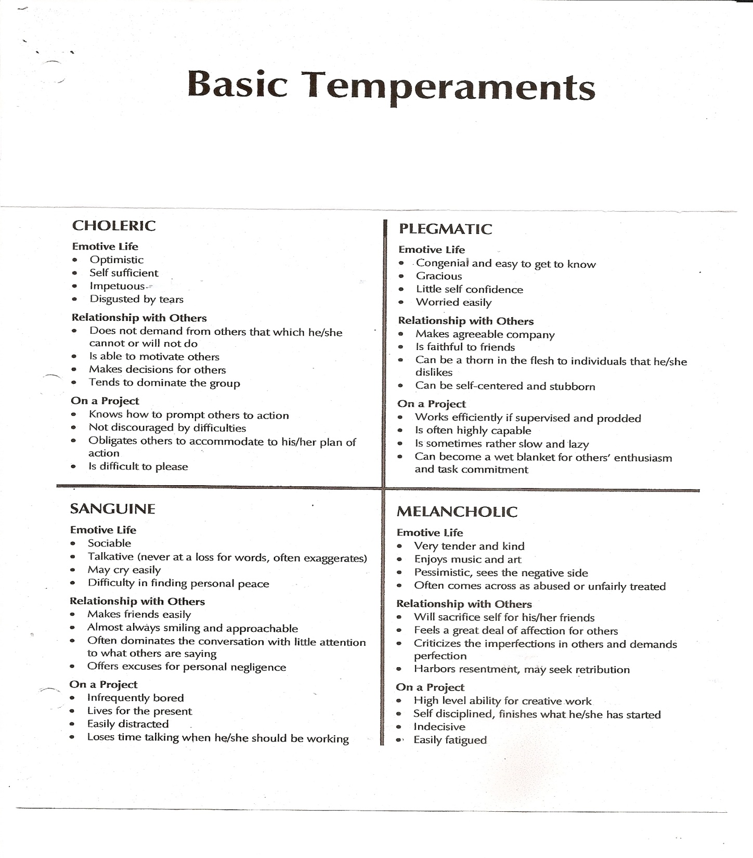
4 Temperamen Dasar (Hippocrates)

Slide 28
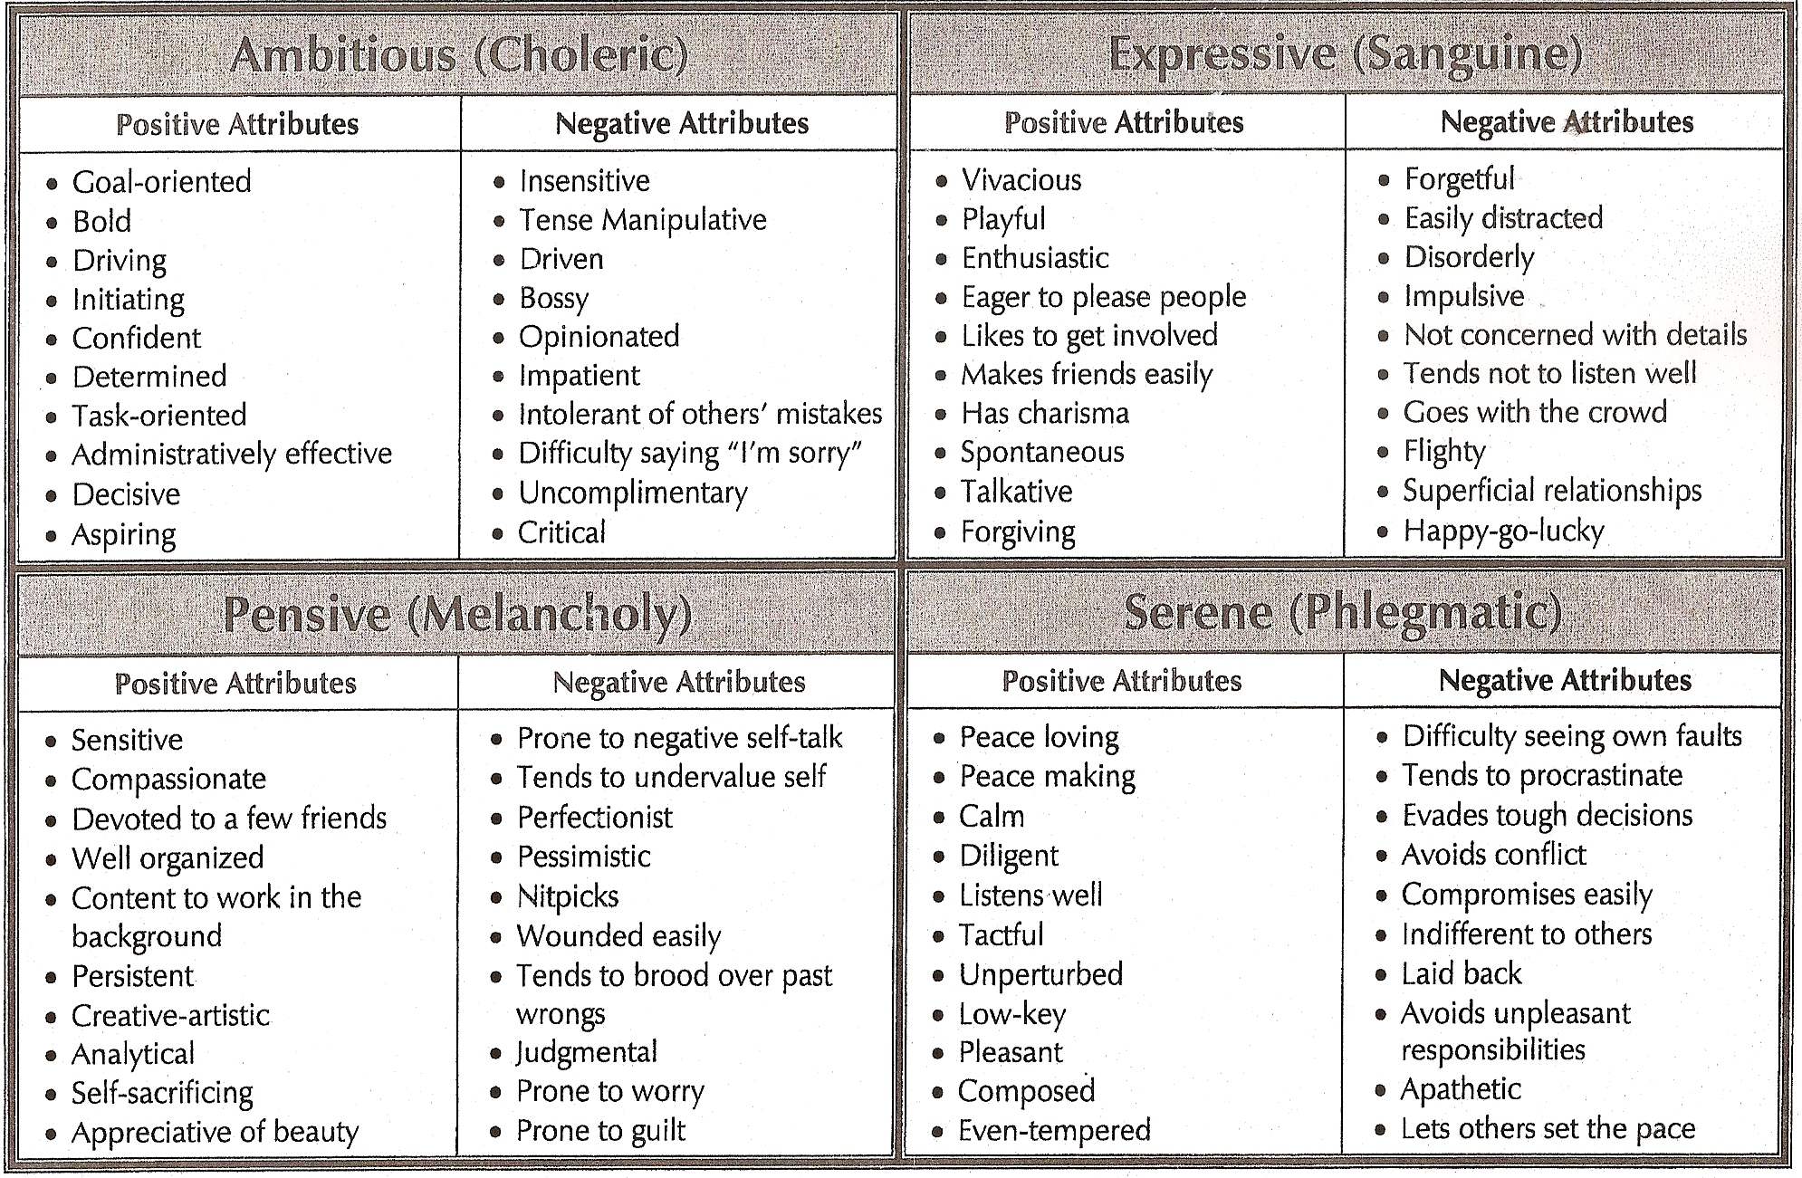

Slide 29
SANGUINE
Hangat, meluap-luap, lincah, bersemangat & pribadi yang“menyenangkan”, dpt menerima sgl keadaan
Pengaruh luar dg mudah masuk ke pikiran & perasaan, yang membangkitkan respons yang meledak-ledak.
Perasaan lebih berperan dari pada pikiran dalam membentuk keputusan.
Sgt ramah kpd orang lain → sangat ekstrovert.
CHOLERIC
Tampil hangat, serba cepat, aktif, praktis, berkemauan keras, sanggup mencukupi keperluannya sendiri & sgt independen.
Cenderung tegas dan berpendirian keras, dengan mudah dapat membuat keputusan bagi dirinya dan bagi orang lain.
Mempengaruhi lingkungan dg gagasan2nya, rencana, tujuan, dan ambisinya yang tak pernah surut.

Slide 30
MELANKOLIK
Sering dijuluki temperamen yg suram & murung
Mempunyai sifat analitis, suka berkorban, bertipe perfeksionis dg sifat emosi yg sgt sensitif, plg dpt menikmati karya seni yg tinggi.
Sifat pembawaannya introvert, tetapi karena perasaannya lebih menguasai dirinya, maka keadaan hatinya cenderung untuk mengikuti perasaan hatinya yang berubah2.
Kadang sgt gembira & bertindak ekstrovert. Tetapi pada saat lain, dia akan murung, depresi, dan menarik diri (withdrawl).
Bisa mjd orang yang begitu antagonistis (bersifat bermusuhan).
PHLEGMATIS
Tenang, dingin, lamban, santai & stabil
Mudah bergaul, tdk merasa terganggu dg keadaan disekelilingnya.
Hampir tdk pernah marah & jarang meluapkan emosinya.
Baginya hidup adl suatu kegembiraan & kadang menjauhi hal2 yang tidak menyenangkan.
Begitu tenang dan agak diam, shg tak pernah kelihatan terhasut, bagaimana pun keadaan sekitarnya.

Slide 31
Guru hendaknya memperhatikan & menghormati individualitas:
Pertimbangkanlah struktur lingk. Siswa
Sadarilah masalah yg terlibat ketika menjuluki seorang siswa “sulit”
Gunakan strategi kelas yg efektif utk anak2 yg sulit, malu, lambat & anak2 yg kesulitan mengatur emosi mereka

